Slide 1
Android 应用组件源码分析
BroadcastReceiver, ContentProvider, Service

Slide 2
Android 四大组件
Activity: 具有用户界面的单一屏幕
BroadcastReceiver: 接收广播消息执行特定操作
ContentProvider: 提供应用底层数据的抽象
Service: 不提供界面的后台运行的操作

Slide 3
Android 进程与组件
进程对应用是“透明”的
开发者只需启停、使用组件，无需管理进程
Binder 机制提供远程方法调用
系统启动和管理用于运行组件的进程
组件的活动状态决定进程重要性
LMK 根据重要性杀死进程释放内存
进程重要性
前台进程
可见进程
服务进程
缓存进程

Slide 4
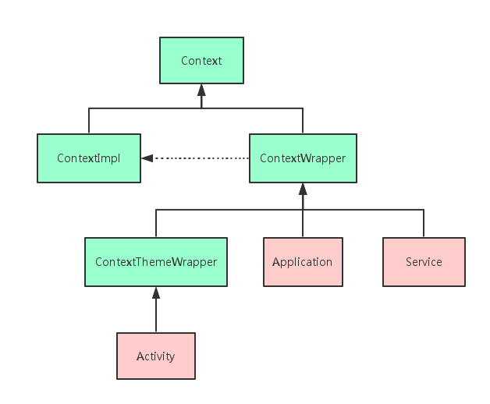
应用运行上下文：Context
提供了关于应用环境全局信息的接口
允许访问应用资源和类型
允许操作应用组件，如启动 Activity， Service，注册发送广播等。

Slide 5
Android 主线程：Activity Thread
主线程的功能
绘制 UI
处理用户交互
处理生命周期事件
ActivityThread
不是 Thread
是主线程的初始类
负责实现主线程的功能
Notes:
当 Android 启动一个之前未运行的应用的组件时，会为其启动一个包含单个主线程"main"的新的 Linux 进程。默认情况下，同一应用的所有组件会在此进程内启动，并且使用同一执行线程。 开发者可以人为安排组件在单独的进程中运行，并且为进程创建额外的线程。

Slide 6
消息驱动机制的实现：Handler
接收消息的“消息队列”
MessageQueue
阻塞式地接收并处理消息的“线程”
Thread & Looper
可发送的“消息格式”
Message & Runnable
“消息发送函数”
Handler.post(Runnable) & Handler.sendMessage(Message)
Notes:
Handler 是 Android 系统线程管理框架的一部分，使用消息队列实现线程之间的通信。 Handler 允许你发送和处理关联到线程的 MessageQueue 的 Message 和 Runnable 对象。新的 Handler 会绑定到创建者线程的消息队列上。

Slide 7
四大组件大管家：AMS
四大组件的统一调度
调度 Activity 的生命周期
启动和调度 Service，管理服务绑定
注册 BroadcastReceiver，接收和分发 Broadcast
注册和发布 ContentProvider
进程与内存管理
组件承载进程不存在时拉起进程
根据组件使用情况调整进程重要性
处理进程死亡，按需重启进程

Slide 8
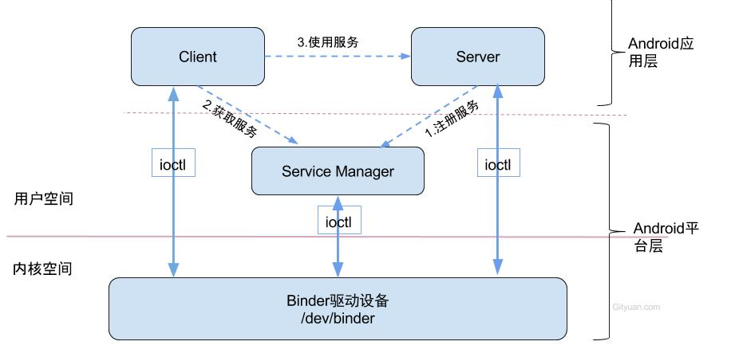
Android RPC 机制：Binder
IPC ：Binder是 Android 中的一种跨进程通信，实现远程过程调用的方式；
Driver 层：虚拟设备驱动 /dev/binder；
Native 层：ServiceManager, BpBinder/BBinder；
Framework 层：各种 Manager（ActivityManager、WindowManager等）和相应 xxxManagerService 的桥梁；
APP 层：客户端和服务端进行通信的媒介。

Slide 9
Broadcast

Slide 10
Broadcast 机制简介
发送方式
有序广播
常规广播
粘性广播（弃用）
本地广播
定义方式
系统广播
自定义广播
接收器类型
静态接收器
动态接收器
Notes:
广播实现了发布-订阅设计模式，Android 应用可以与其他应用相互收发广播消息，还可以接收 Android 系统的广播消息。例如，Android 系统会在系统启动或设备开始充电时发送广播。再比如，应用可以发送自定义广播来通知其他应用它们可能感兴趣的事件。
应用可以注册接收特定的广播，这样系统会在广播发出后传送给这些应用。
按发送方式分类，广播可分为有序广播、常规广播、本地广播；按定义方式分类，可分为系统广播、自定义广播。此外，广播接收器可分为清单声明的接收器与上下文注册的接收器。

Slide 11
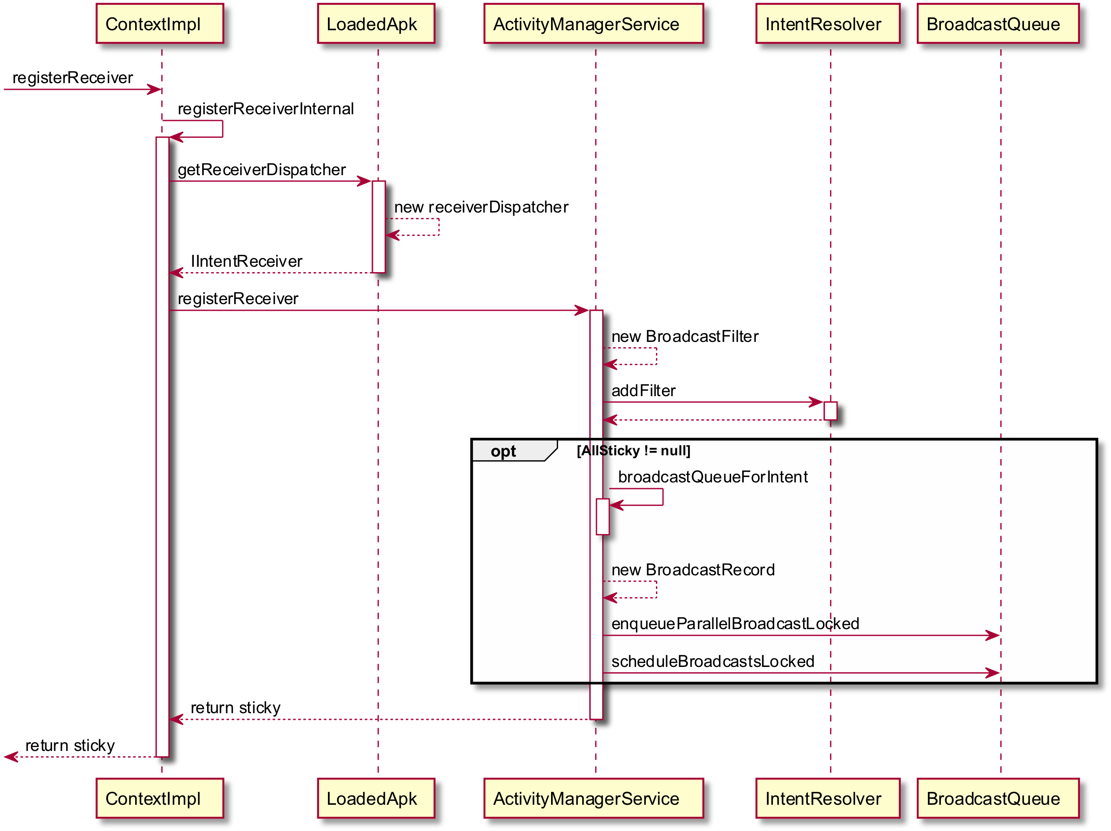
注册 Broadcast
获得 ReceiverDispatcher
在 AMS 注册 BroadcastFilter
匹配和发送粘性广播
Notes:
调用 ContextImpl.registerReceiver 方法，这个方法调用 registerReceiverInternal 方法。
首先用 getReceiverDispatcher ，把 BroadcastReceiver 和相关的 Context, Handler, Instrumentation 打包成一个 ReceiverDispatcher 对象，返回一个实现了 IItentReceiver.Stub 接口的 ReceiverDispatcher 的内部类 InnerDispatcher。
这个接口就一个方法 performReceive，之后接收广播时会提到。
接下来调用 AMS.registerReceiver 方法交给系统处理。
进到这个方法以后，会先寻找 Intent action 匹配的粘性广播（sticky Broadcast），找到之后保存下来，最后会返回给调用者。
接下来注册广播接收器，也就是根据拿到的 IntentFilter 和调用者的一些信息生成一个 BroadcastFilter，这是一个保存了广播注册者信息的 IntentFilter 的子类，然后在 AMS 的一些成员变量中保存这个 BroadcastFilter。
最后如果有找到匹配的粘性广播，这个时候还要所有这些广播发送给调用者。
最后的最后返回第一个匹配的粘性广播。

Slide 12
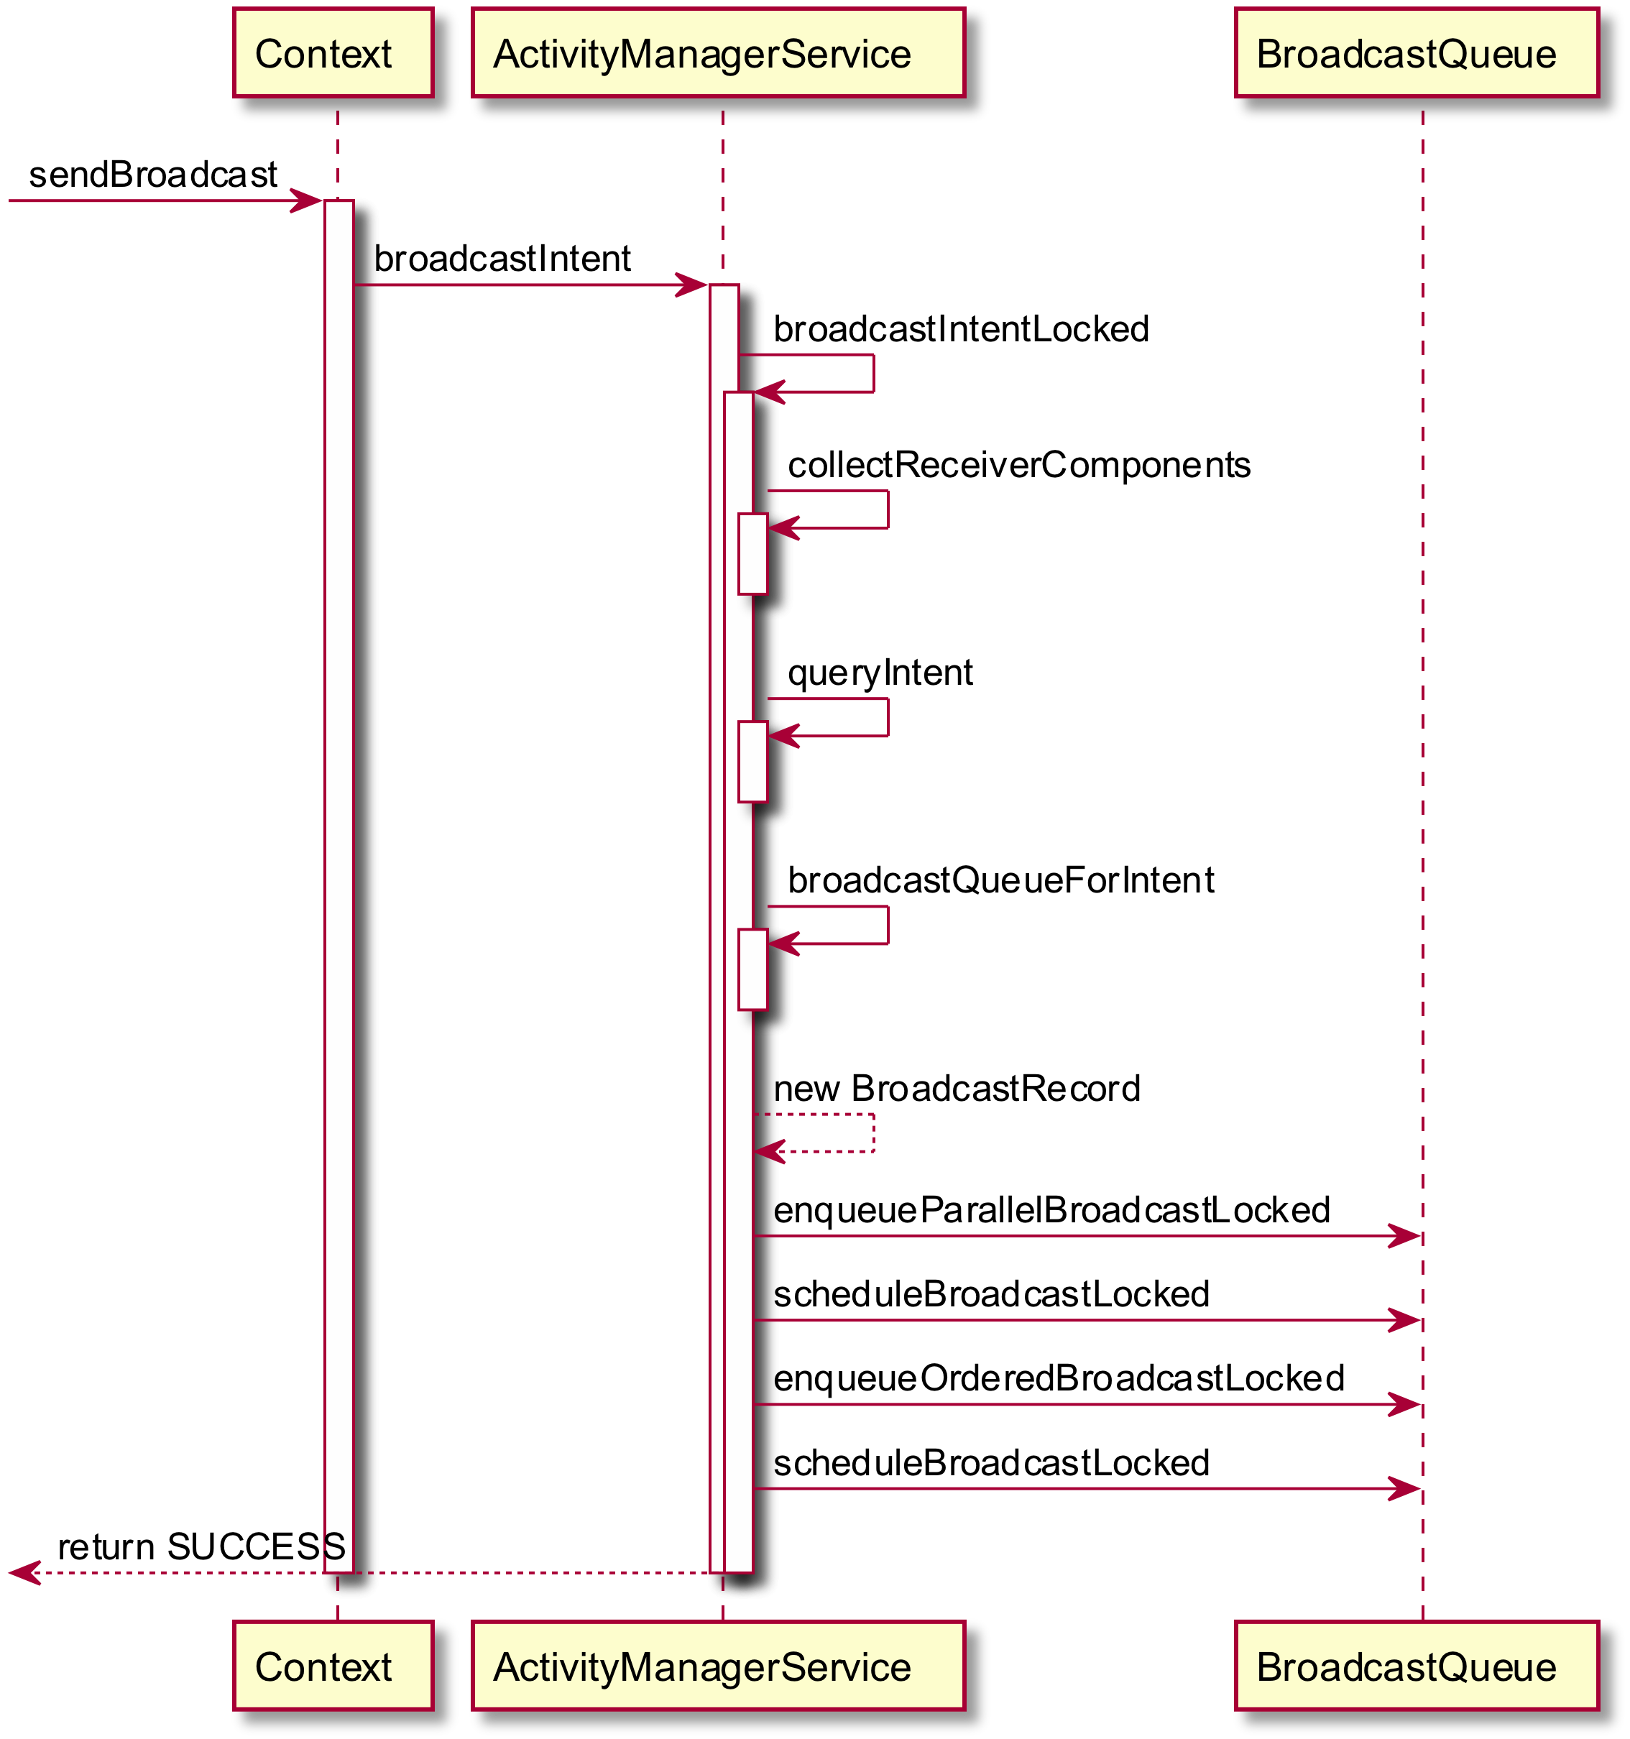
发送广播
检查广播合法性
处理系统广播
处理粘性广播
收集广播接收器
向动态接收器发送常规广播
发送其余广播
Notes:
sendBroadcast 调用 AMS 的 broadcastIntent 方法，这个方法对广播合法性做些初步检查，之后调用 broadcastIntentLocked 方法。
这个方法继续检查广播的合法性，比如发送者不能有后台启动限制，只有系统能发送系统广播，其他应用不能发送。
接下来会就地处理一些系统广播，比如添加删除应用，更改时间之类的，这里不详细讲。
如果发送的是粘性广播，就把广播加到对应的粘性广播列表。
接下来收集要发送到的广播接收器。对于静态接收器，这里调用 collectReceiverComponents 方法。而动态接收器就要查询之前在 AMS 注册了广播接收器的 BroadcastFilter ，使用的是 ReceiverResolver.queryIntent 方法。
接下来关键的步骤就是要发送广播。调用 broadcastQueueForIntent 方法获取这个广播对应的广播队列。AMS 定义了三个广播队列，对应于前台广播、后台广播、和长广播，通过 Intent 不同的 flag 来区分。
如果是常规广播，会把所有动态接收器的发送打包到一个 BroadcastRecord，再加入到 BroadcastQueue，调用的是 enqueueParallelBroadcast。
剩下还有一些发送没处理。如果是常规广播，这里还剩静态接收器。如果是有序广播，这里动态静态接收器都要处理。我们把这些广播按优先级顺序合并到一个列表里面，然后到 BroadcastRecord，加入到 BroadcastQueue，调用的是 enqueueOrderedBroadcastLocked 方法。这两种类型的广播在 BroadcastQueue 里是分开保存的。
每次入列之后，还要调用 scheduleBroadcastLocked 方法，这个方法会向 BroadcastQueue 里面的 Handler 发送一个消息，他就会从广播队列中取出一个来处理。

Slide 13
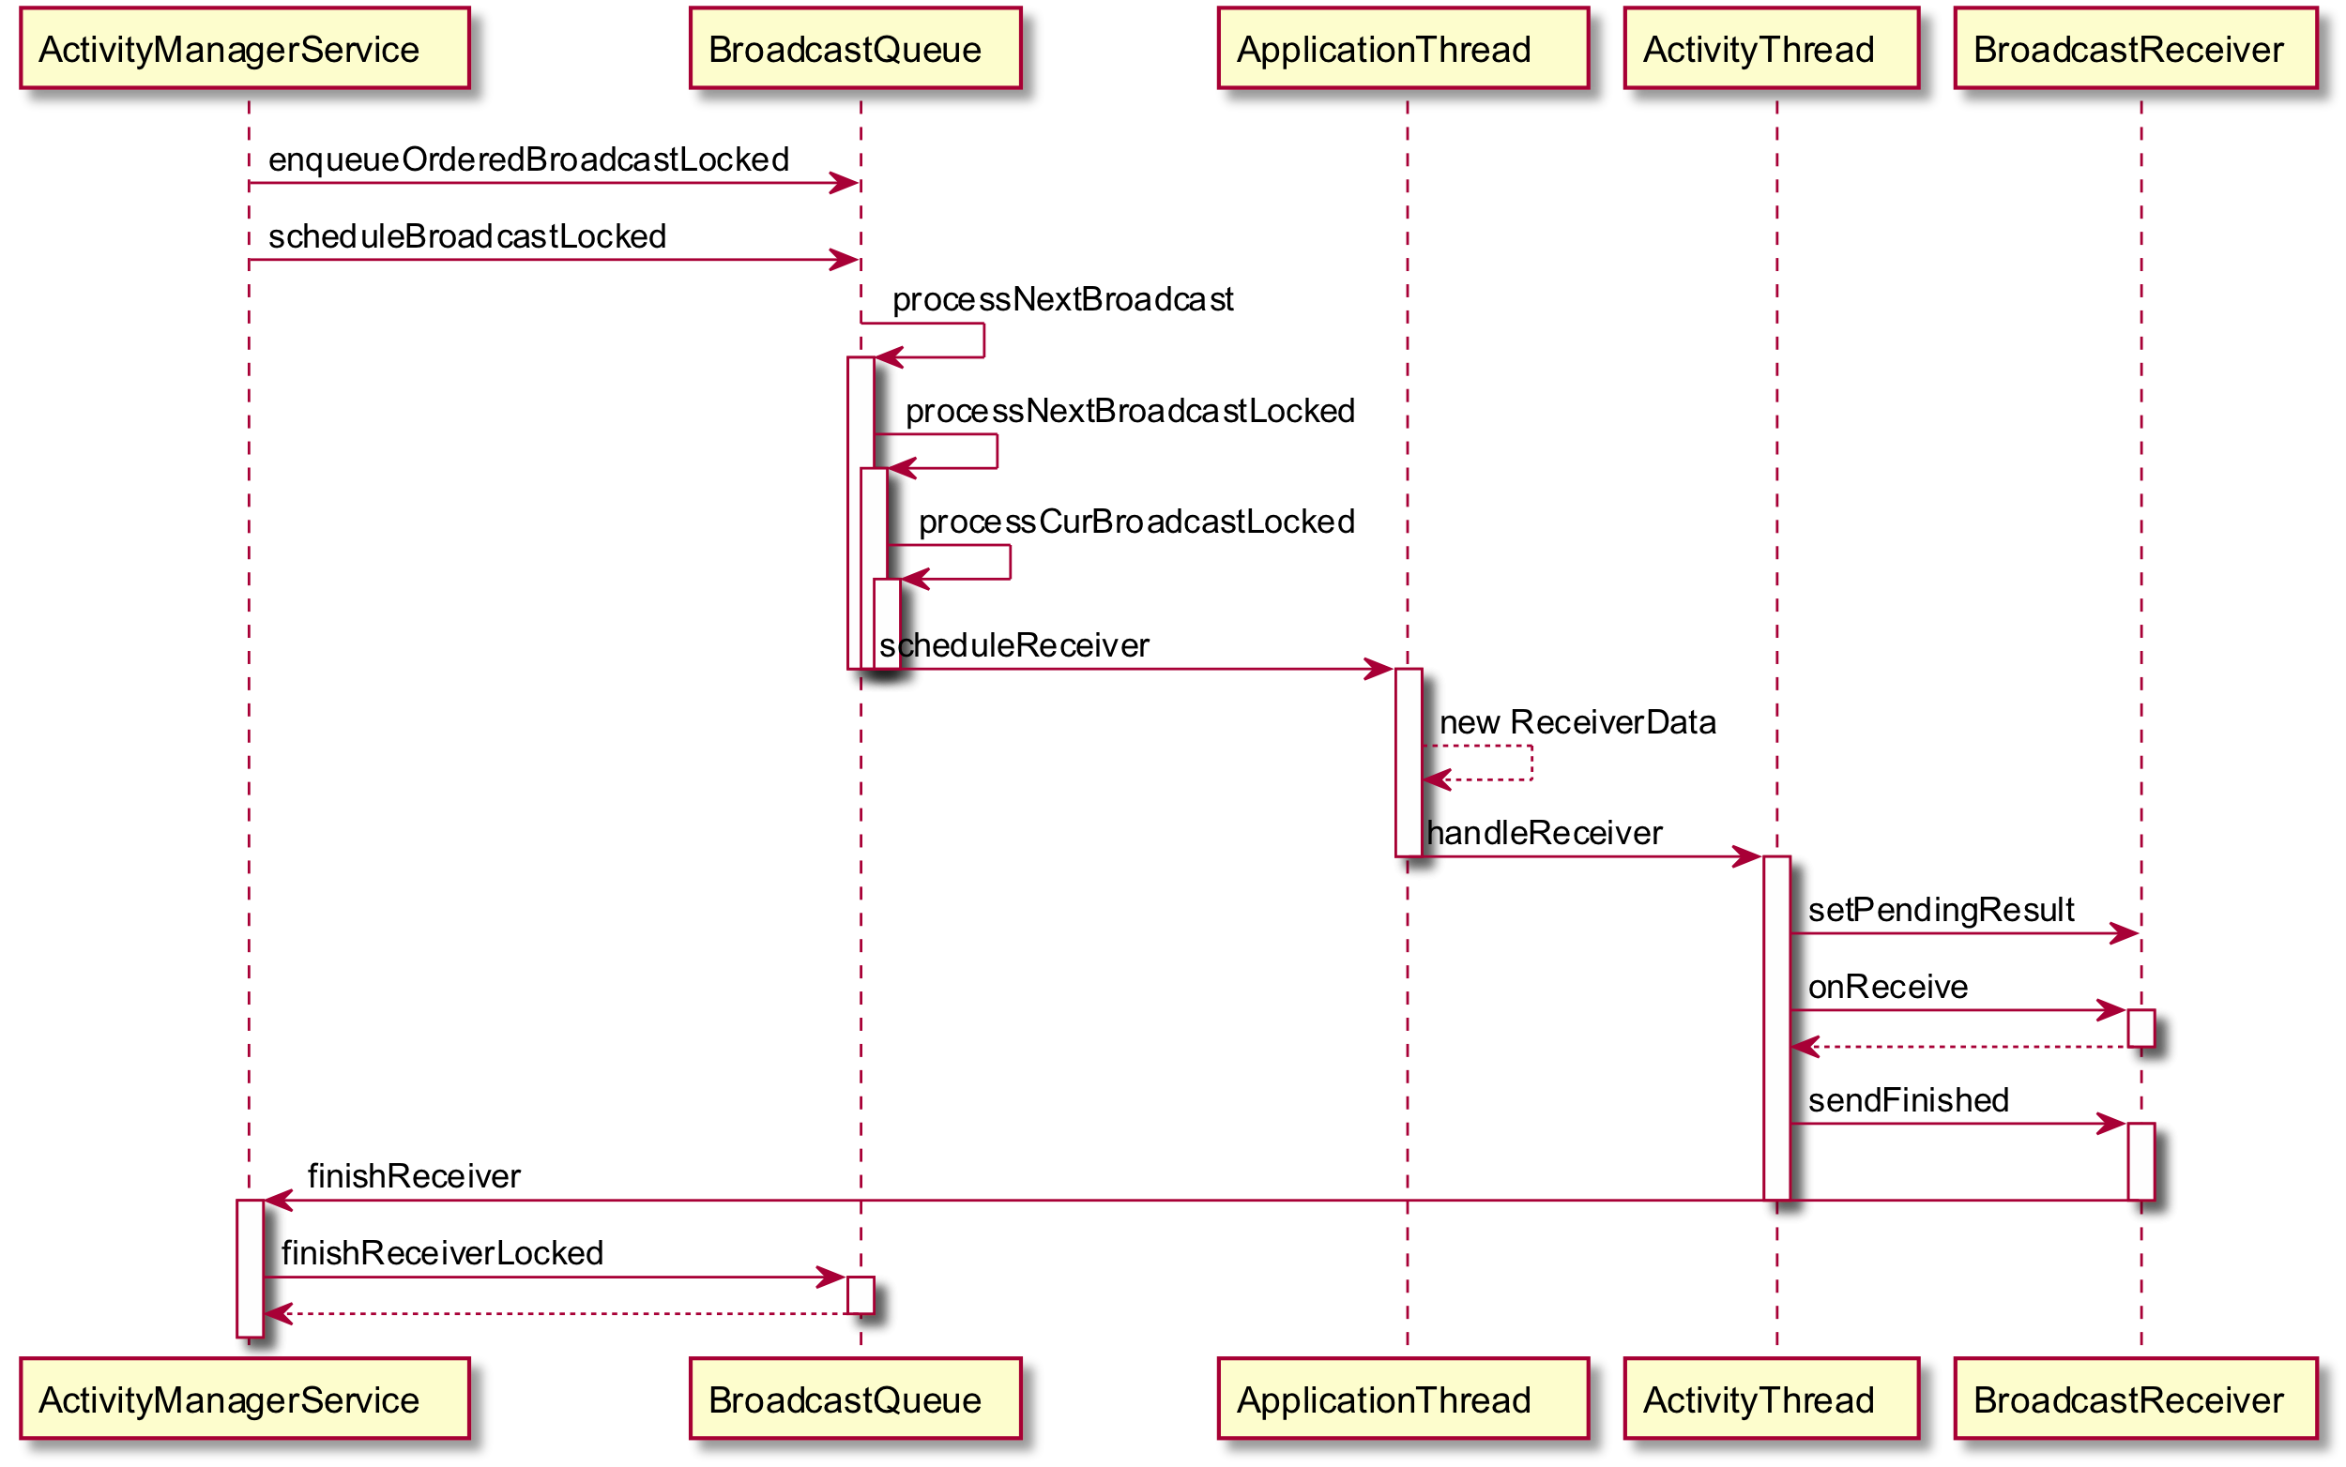
发送有序广播
寻找下个发送目标
发送广播到目标进程
在接收器设置返回结果
调用 onReceive 方法
完成广播，接收返回结果
推动下次广播
Notes:
发送常规广播和有序广播用到的方法不太一样，但是做的事情是差不多的。先看有序广播的处理。
之前 AMS 向 BroadcastQueue 的 Handler 发送一个消息，BroadcastQueue 起来之后就调用 processNextBroadcast 方法。
处理有序广播用的是 processCurBroadcastLocked 方法。
首先寻找下一个发送的目标，如果目标进程还没起就拉起来。如果进程起来了，就调用 scheduleReceiver 方法发给 ApplicationThread。
ApplicationThread 把收到的参数打包成一个 ReceiverData，这个 ReceiverData 是 PendingResult 的子类。PendingResult 是 BroadcastReceiver 的内部类，就是有序广播里面接收器可以从上一个接收器接收，更改之后传给下一个接收器的对象。
然后用 ApplicationThread 把打包好的对象 post 到 ActivityThread 的 Handler 上，ActivityThread 收到之后就执行 HandleReceiver 方法。
其实可以注意到 ApplicationThread 就是系统和主线程交互的界面，它实现了 IActivityThread.stub 接口，在 AMS 里面就保存有它的一个远程代理对象，通过 Binder 来跟应用进行互动。然后 ApplicationThread 如何和 ActivityThread 进行互动？一般就是把收到的参数打包成一个对象，然后 post 到主线程的 Handler，或者说 ActivityThread 的 Handler，或者说是 MainHandler。之后的分析我们会经常见到这种操作，就不一个个细讲了。
回到之前的话题，handleReceiver 方法就把 PendingResult 和 BroadcastReceiver 绑定，再调用 onReceive 方法。在这个方法里开发者就可以对 PendingResult 进行读写操作。结束之后，调用 sendFinished 方法， 这个方法有调用 AMS.finishReceiver 把之前更改的结果发送给 AMS,AMS 把这个结果更新到 BroadcastQueue，推动下一次广播发送。

Slide 14
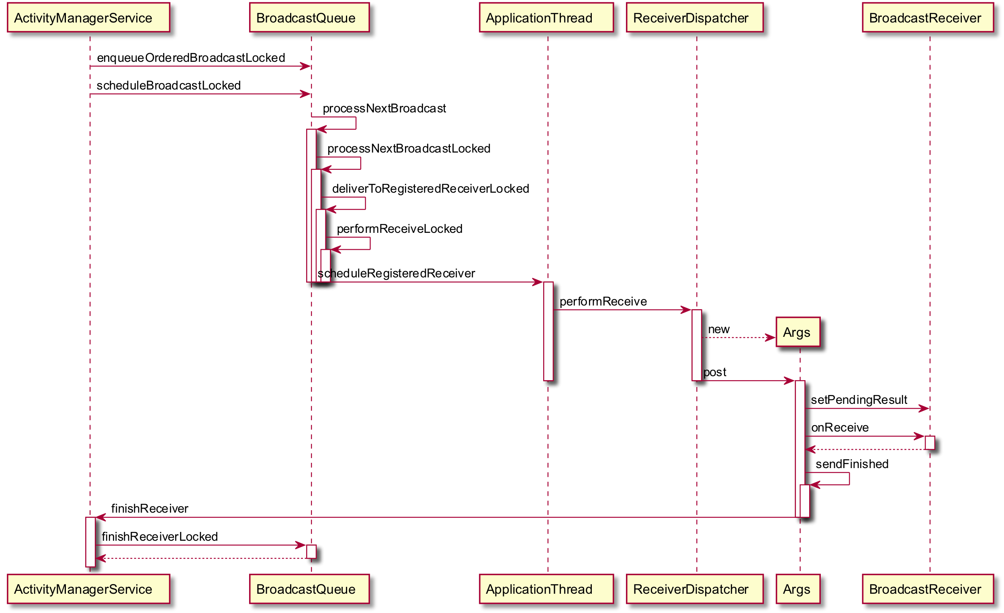
发送常规广播
遍历接收器列表
对每个接收器，发送广播
调用 onReceive 方法
完成广播
推动下次发送
Notes:
咱再说常规广播的处理方法。
取出常规广播列表的第一个元素，也就是一个 BroadcastRecord，遍历它的接收器列表，对于每个接收器，调用 deliverToRegisteredReceiverLocked 方法。
对于一般应用，会调用 scheduleRegisteredReceiver 向 ApplicationThread 发送广播。ApplicationThread 会执行 ReceiverDispatcher的 performReceive 方法。对于系统进程，没有 ApplicationThread，会直接调用这个方法。
performReceive 方法会 new 一个 Args 对象，Args 类是 BroadcastReceiver.PendingResult 的子类。这个对象可以返回一个 Runnable，接下来就把这个 Runnable post 到主线程 Handler 上。
之后的过程跟有序广播一样了。

Slide 15
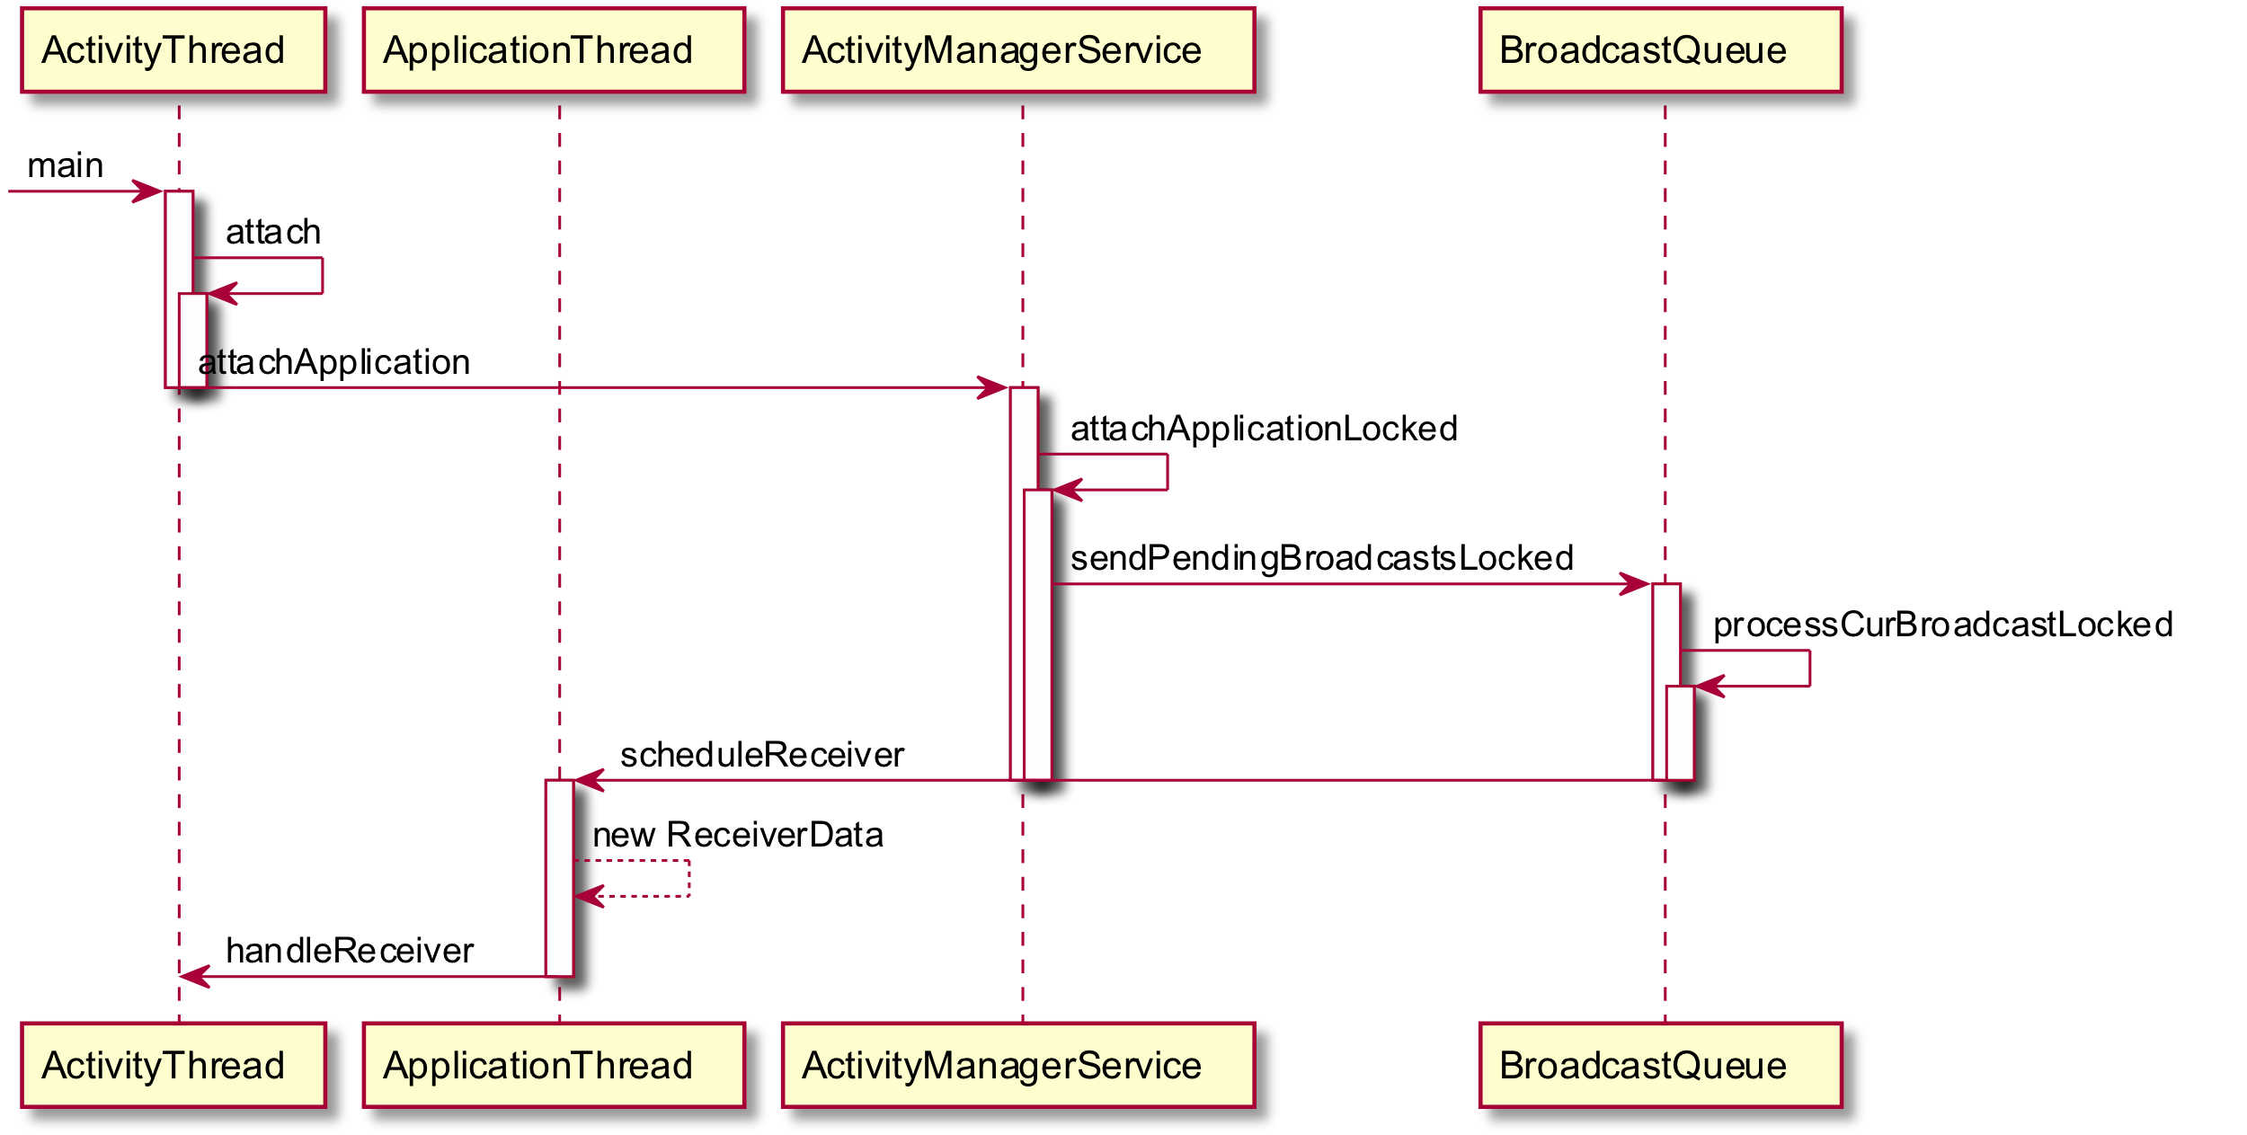
进程启动后接收广播
attach
attachApplication
sendPendingBroadcastsLocked
ProcessCurBroadcastLocked
scheduleReceiver
Notes:
最后介绍下应用，进程启动后接收广播的过程。
之前介绍发送广播时提到如果静态接收器所在应用进程没有启动，就拉起进程，但拉起之后不会进一步处理，而是记录当前处理的广播和接收器，下次调用 processNextBroadcast 方法处理有序广播时就会检查这个记录，如果这个记录还在，说明还没处理完，就直接返回，等这个接收器处理完退出了才会继续推动广播发送。这样保证了有序广播的有序性。
这里要稍微讲一下应用进程启动的流程。应用进程从 Zygote fork 出来以后，会执行 ActivityThread 的 main 方法，新建一个 ActivityThread 对象，然后调用 attach 方法这个对象在 AMS 里注册。
这个注册过程就包括了处理没有完成的广播，去掉之前的记录，调用 processCurBroadcastLocked 方法，之后的过程就跟发送有序广播一样的了。

Slide 16
ContentProvider

Slide 17
Content Provider 简介
提供了对应用使用的底层数据的抽象
通过 ContentResolver 接口访问其数据
insert
delete
update
query
实现 ContentProvider 类
配置清单文件
获取 URI: content://com.example.provider/…
使用 ContentResolver
Notes:
内容提供程序(Content Provider)是 Android 应用程序四大组件之一，它提供了对应用使用的底层数据的抽象，使其他应用可以通过 ContentResolver 接口访问其数据，而无需了解数据的具体存储方式。

Slide 18
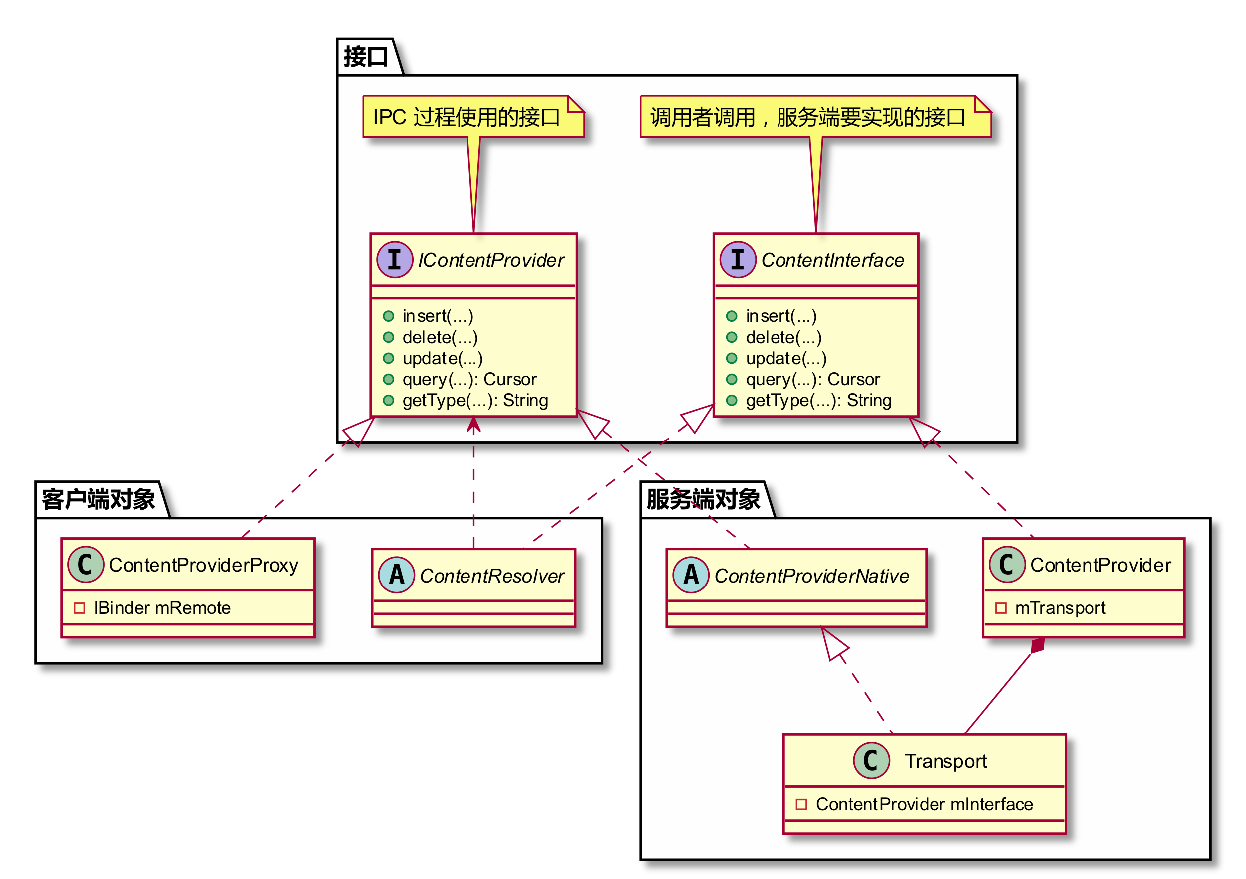
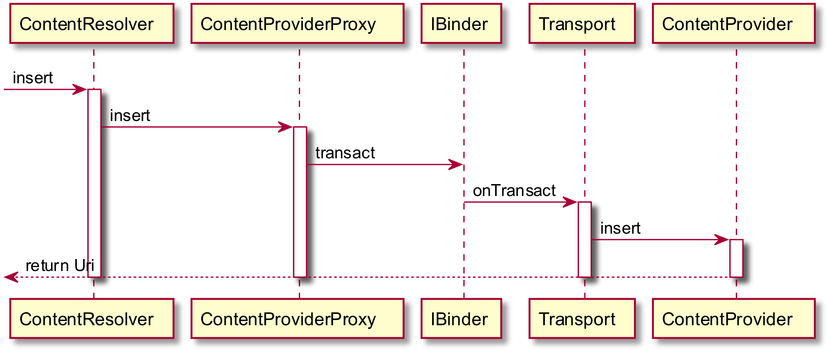
使用 Content Resolver 交互
Notes:
ContentResolver 和 ContentProvider 实现了同一个接口 ContentInterface，这样使用 ContentResolver 就好像直接调用 ContentProvider 一样，也不需要在意是否在同一个进程，非常方便。
这样的便利依赖于 Binder 机制。ContentResolver 会根据 URI 获取一个 ContentProviderProxy 对象，这个对象实现了 IContentProvider 这个接口，这个接口就是用于 IPC 通信的统一接口。
ContentProviderProxy 通过 Binder 机制联系上了服务端同样实现了 IContentProvider 接口的 Transport 对象，Transport 对象最后把请求转发给 ContentProvider。这样我们就实现了跨进程调用 ContentProvider 的功能。

Slide 19
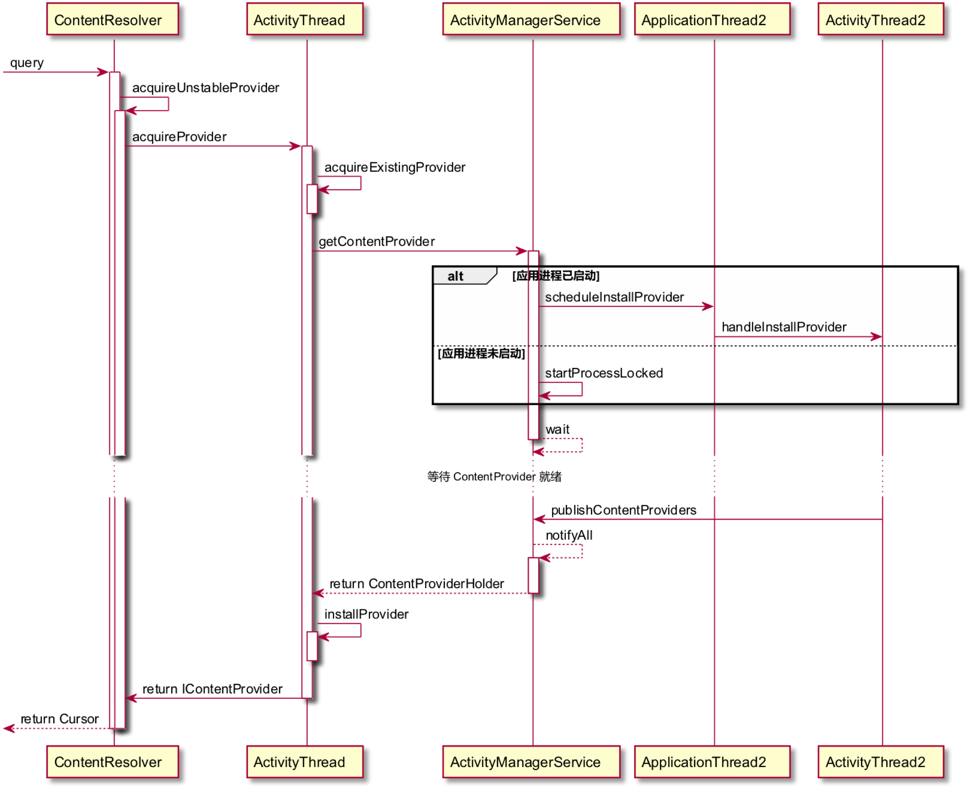
获取 Content Provider
发起 query
尝试获取 provider
启动服务端进程或 provider
安装 provider 到客户端
返回 IContentProvider 接口
执行 query，返回 Cursor
Notes:
接下来我们看 ContentResolver 是如何获取正确的 ContentProviderProxy 的。我们从 ContentResolver.query 入手。
ContentResolver 首先 acquireUnstableProvider，如果调用 query 失败时再获取 stableProvider。客户端和 AMS 都会记录获取的 UnstableProvider 和 stableProvider 的计数，这个作用之后再谈。
之后调用 ActivityThread 的 acquireProvider 方法，获取一个实现了 IContentProvider 接口的对象。这个方法首先查找是否之前已经获取了 provider，有的话就直接返回，否则就用 getContentProvider 找 AMS 要。
AMS 首先在已发布的 provider 记录里面找，如果找到了，就检查服务端进程是否在运行，ContentProvider 是否已启动。
如果 ContentProvider 已就绪，就获取一个 ContentProviderConnection，增加引用计数，直接返回。
如果进程已启动，但是 ContentProvider 没有启动，就 scheduleInstallProvider 到服务端进程完成安装。
如果进程未启动，就拉起进程。
这两种情况都要 wait，等待 provider 就绪。
Provider 就绪后会调用 publishContentProviders 回调，notifyAll 唤醒线程，把获取的 ContentProviderHolder 返回给 ActivityThread。
ActivityThread 收到之后用 installProvider 在客户端安装，把代理对象返回给调用者。

Slide 20
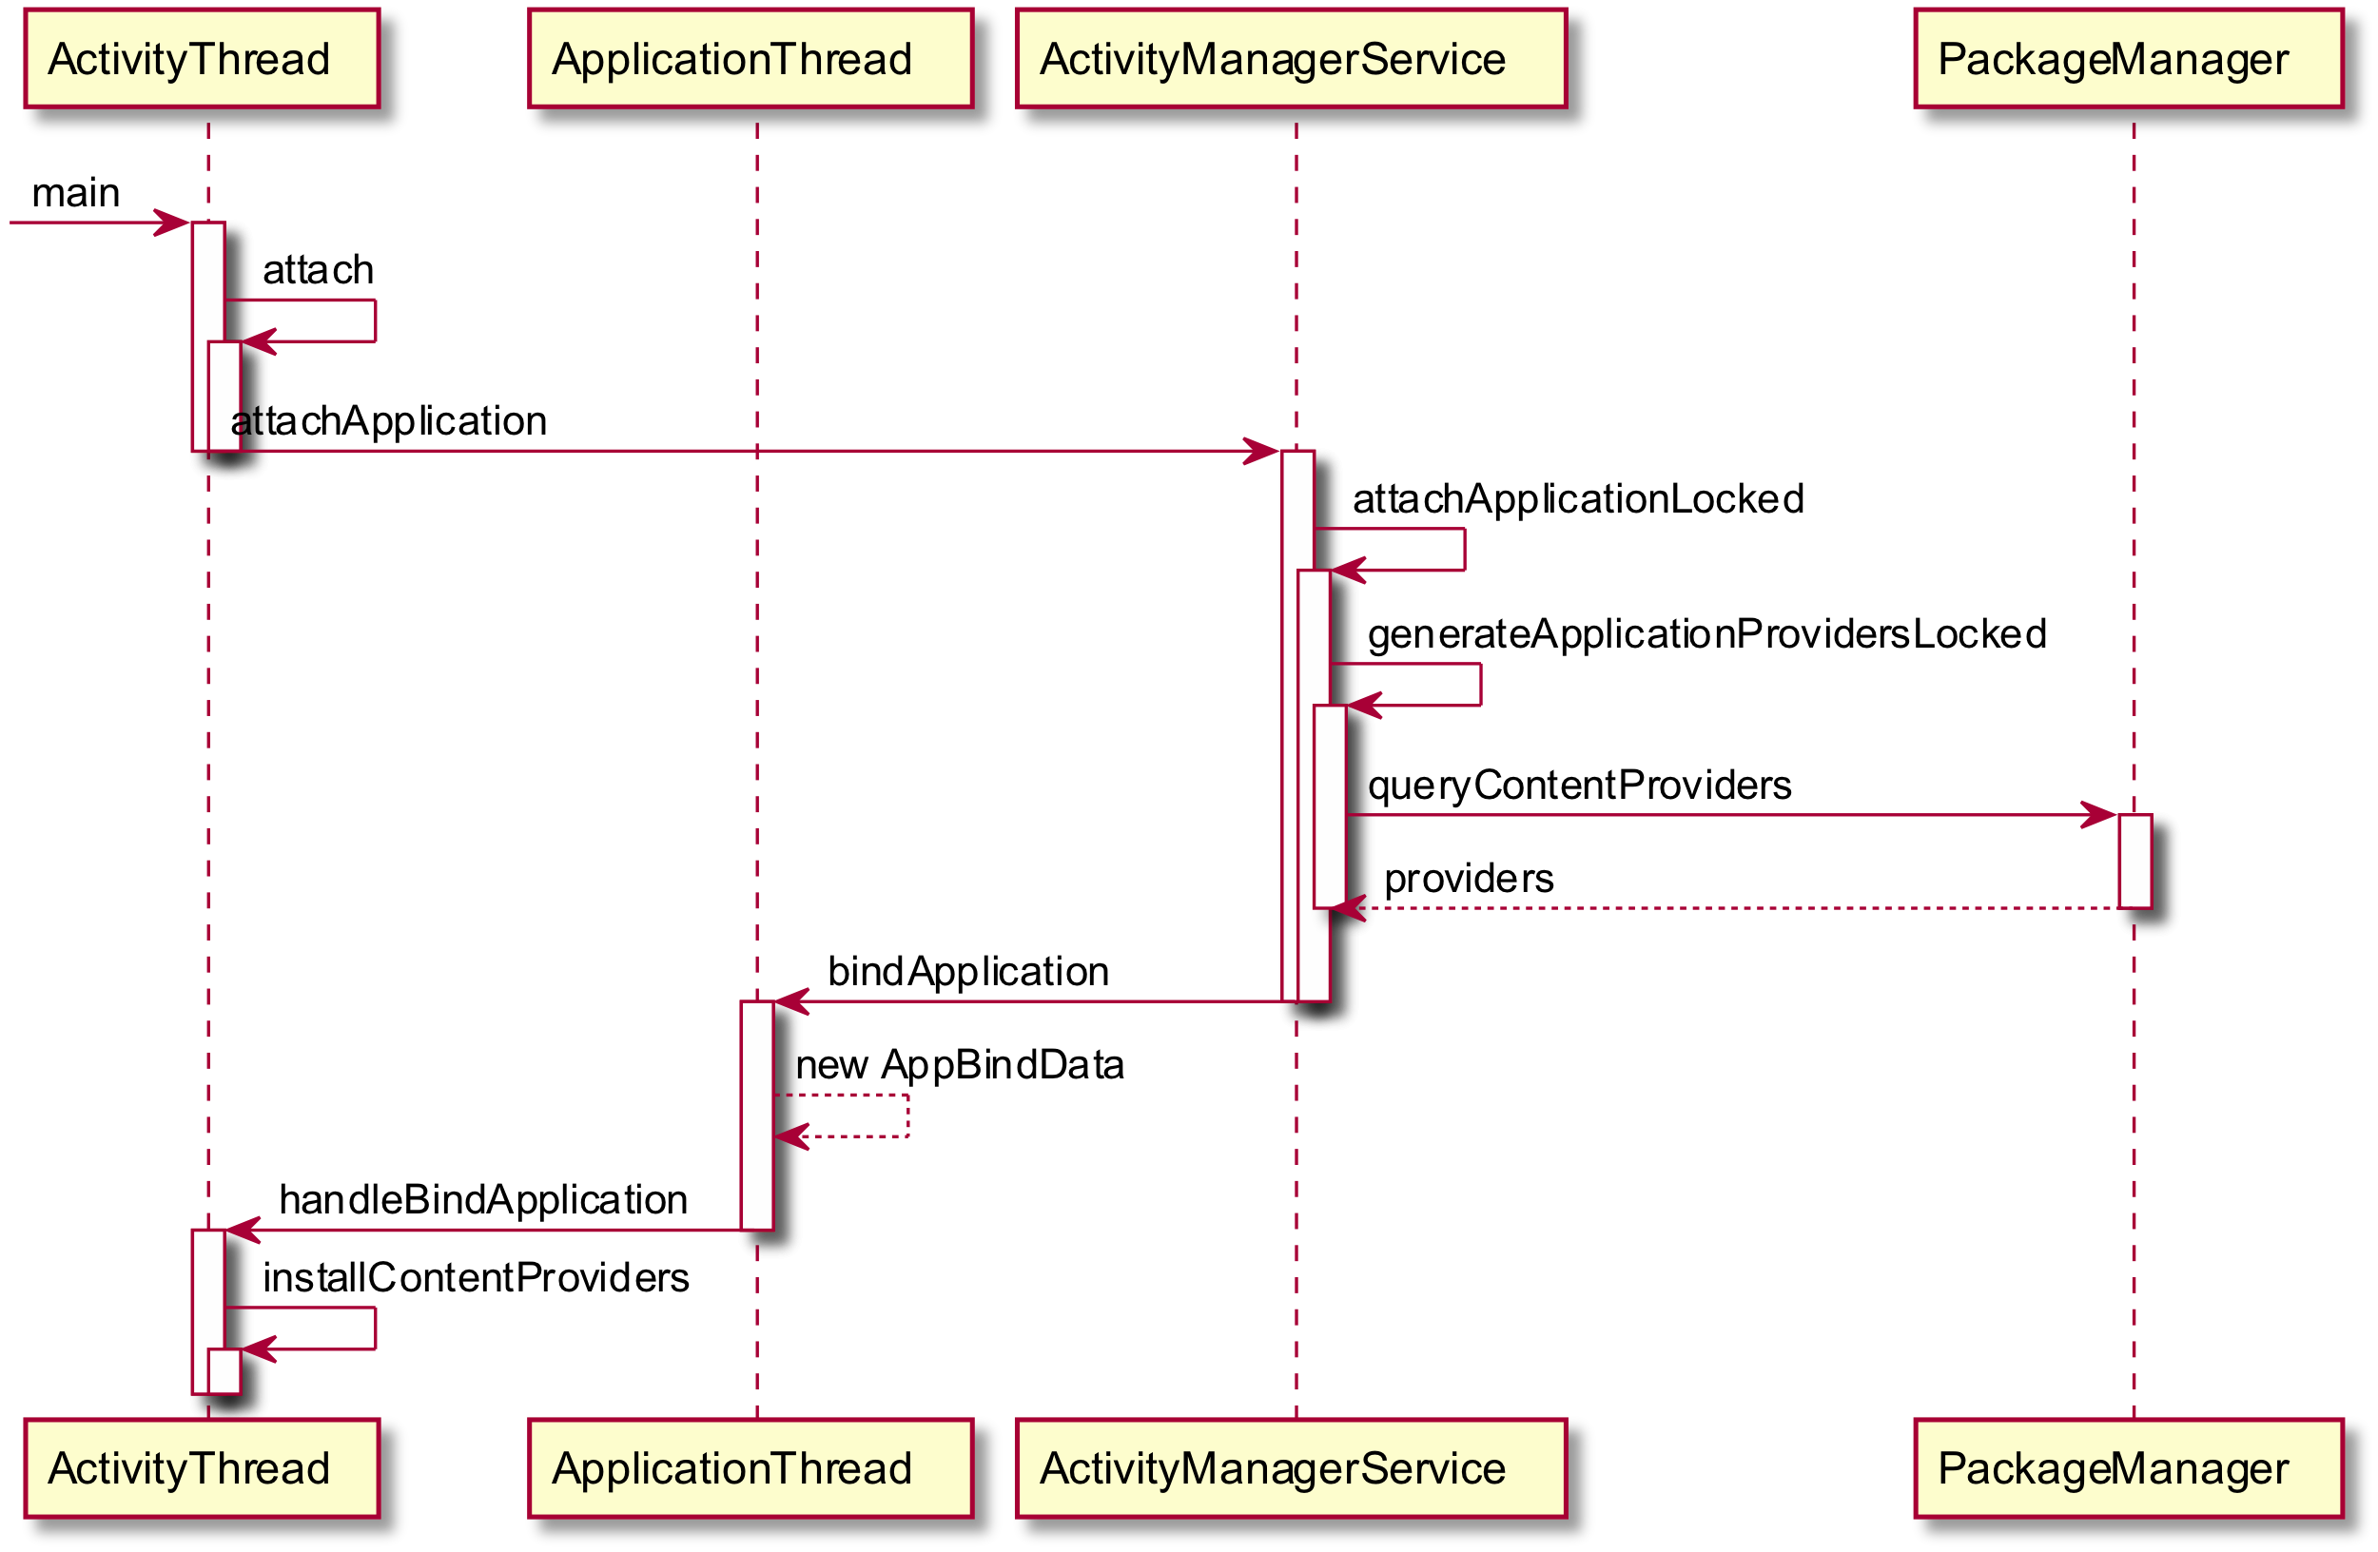
应用启动后发起安装
从 PMS 获取需要启动的 provider 列表
在 AMS 增加相应记录
在应用进程实例化 ContentProvider

Slide 21
服务端死亡杀死客户端
AppDeathRecipient
binderDied
appDiedLocked
cleanUpApplicationRecordLocked
removeDyingProviderLocked
if (stableCount > 0) ProcessRecord.kill
Notes:
在 AMS.attachApplicationLocked 方法中，添加了 ActivityThread 对象的死亡回调。
在进程死亡时会调用该死亡回调的 binderDied 方法，进行一些清理进程记录的工作，其中就包括了杀死持有 stableProvider 的客户端。这是为了保证数据一致性。
只有 stableCount > 0 的客户端会被杀死。对于 只有 unstableProvider 的客户端，只会回调 unstableProviderDied 来清理相关信息。
此外，如果 stable + unstable 为 0 了，就会移除这个客户端-服务端连接的记录。
尽管如此，我还是没搞懂为什么一开始要这么区分，为什么持有 unstableProvider 的客户端不会破坏数据一致性。

Slide 22
Service

Slide 23
Service 简介
可以长时间在后台运行而无需界面的组件
其他组件可以通过绑定 (bindService) 获取与其交互的 IBinder 接口
分类：
前台服务
后台服务
绑定服务
Notes:
Service 是一种可在后台执行长时间运行操作而不提供界面的应用组件。服务可由其他应用组件启动，而且即使用户切换到其他应用，服务仍将在后台继续运行。此外，组件可通过绑定到服务与之进行交互，甚至是执行进程间通信 (IPC)。例如，服务可在后台处理网络事务、播放音乐，执行文件 I/O 或与内容提供程序进行交互。
服务分三种类型：
前台服务：执行一些用户能注意到的操作，如播放音乐。前台服务必须显示通知。
后台服务：执行用户不会直接注意到的操作。
绑定服务：应用组件通过调用 bindService 绑定到服务。绑定服务提供客户端-服务器接口，以便组件与服务进行交互。绑定服务仅当应用组件绑定时才会启动，当全部绑定被取消时，服务会被销毁。
前两种服务可以统称为启动服务。这里的划分并没有那么明确：服务可以既是启动服务（通过 startService 启动）又是绑定服务（通过 bindService 启动），这取决于是否实现 onStartCommand() 和 onBind() 回调方法。

Slide 24
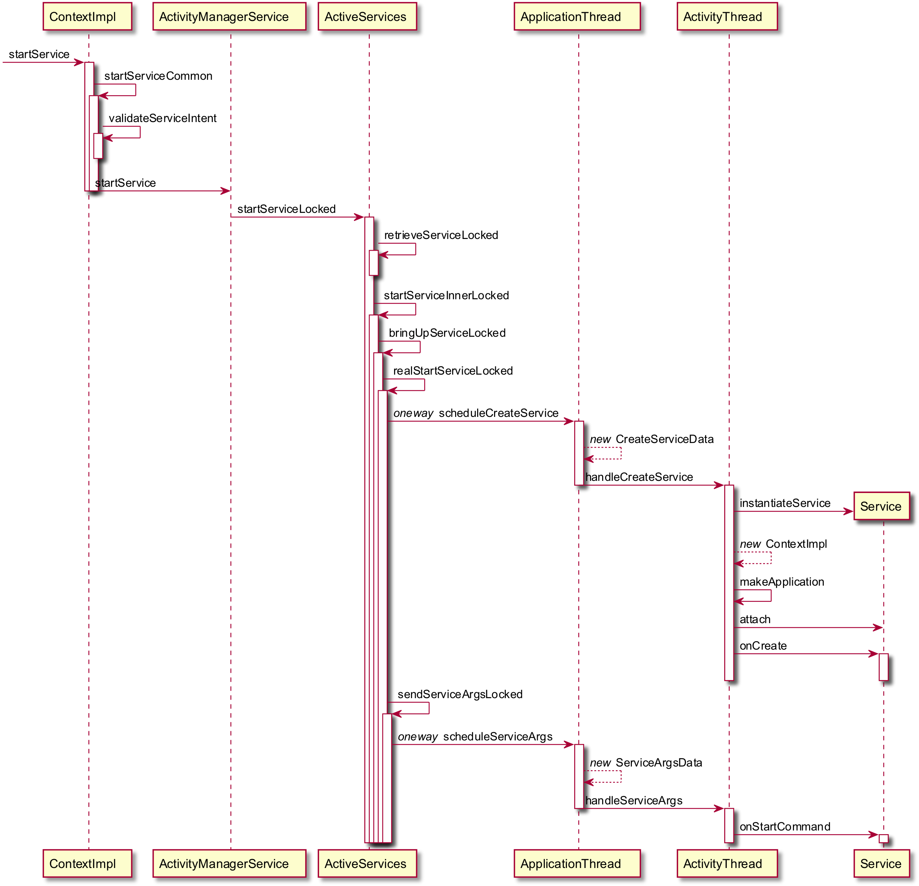
启动服务
解析 Intent，获取服务记录
将启动参数入列
拉起进程和服务
调用 onCreate 方法
发送启动参数
调用 onStartCommand 方法
Notes:
我们从 startService 方法开始看服务启动的流程。这个方法和 startForegroundService 都会调用 startServiceCommon 方法，之后调用 AMS 的 startService 方法。
这次 Android 把管理服务的方法和变量放到了一个单独的类 ActiveServices,AMS 把所有请求都转到这个类里面处理。
接下来调用的就是这个类的 startServiceLocked 方法。
首先用 retrieveServiceLocked 解析 Intent，获取这个服务的相关信息，拿到一个 ServiceRecord。
然后，我们把启动服务相关的一些参数，比如说是不是前台服务打包到一个 StartItem 对象里，加入到服务记录里的一个队列里。
这里还做了一点特殊处理，就是如果服务进程没有启动，或者正在处理接收器，会延迟服务的启动，这样是为了避免服务扎堆启动。
接下用 startServiceInnerLocked 方法，进一步调用 bringUpServiceLocked 方法。
跟之前类似，如果服务承载的进程已经启动了 ，就调用realStartServiceLocked 方法把服务拉起来。否则，就先启动承载的进程，进程启动后在 attachApplication 方法里完成启动。
realStartService 调用 ApplicationThread 的scheduleCreateService 方法，接下来还是熟悉的操作，把参数打包发给 handler，handler 处理消息。
这里的工作就是用反射实例化 Service 对象，创建服务的 ContextImpl 对象，获取应用的 Application 对象，再 attach 绑定到服务。
服务初始化完了，调用 onCreate 方法。
到这里启动服务的工作还没有结束，我们要把启动服务的参数交给服务，这里用 sendServiceArgsLocked 方法，再 scheduleServiceArgs 交给应用，最后执行 onStartCommand 方法。
对于同一个服务实例，onCreate 方法只会在初始化的时候调用一次，但是 onStartCommand 方法每次调用 startService 的时候都会执行。

Slide 25
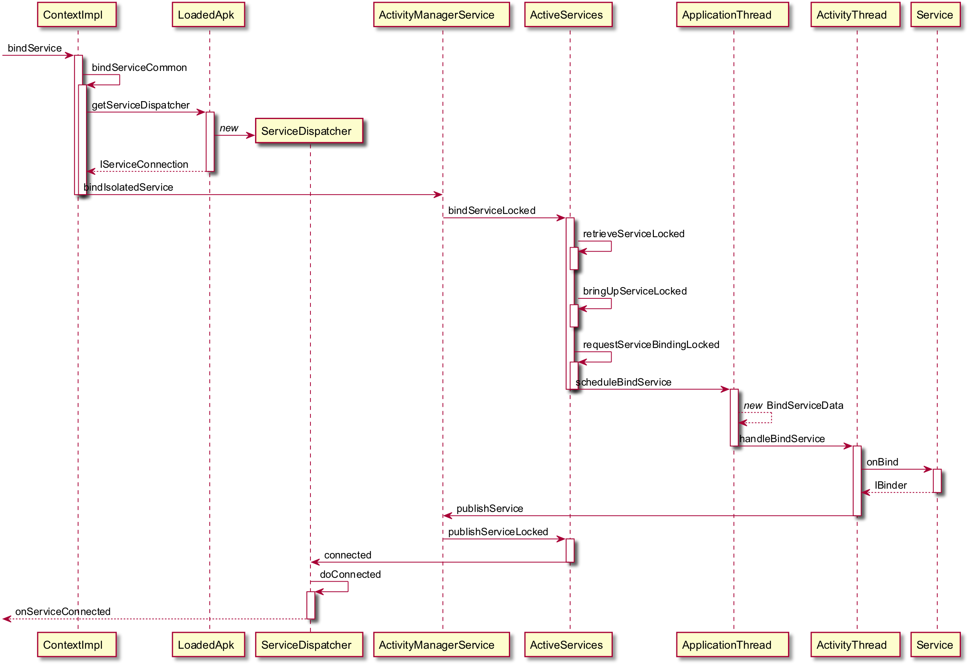
绑定服务
获取 ServiceDispatcher
拉起进程和服务
在 AMS 和服务端注册绑定
调用 onBind 方法
在客户端注册绑定
回调 ServiceConnection 接口
Notes:
接下来看绑定服务的流程。
调用 bindService 方法。接下来 bindServiceCommon。
和启动服务稍微不同的是这里我们要给调用方返回一个用于和服务交互的 IBinder 接口。这个接口是由一个 ServiceDispatcher 对象来管理的。如果之前没有这个对象，我们在这里创建它。
接下来就是 AMS 的 bindIsolatedService 方法。我也觉得这个方法的名字很奇怪，但是就是这个名字。
AMS 转给 ActiveServices。和之前启动服务的流程类似，也要获取服务记录，拉起服务，但接下来还要进行绑定，用的是 requestServiceBindingLocked 方法。
发送绑定请求到应用，最后调用 onBind 方法，返回一个 IBinder 对象，返回给系统。
系统发布服务 publishService，就是把这次绑定记录下来，并且回调 ServiceDispatcher 的 connected 方法。这个方法最后调用 doConnected，在客户端注册一下这个连接，最后回调 ServiceConnection 接口的 onServiceConnected 方法。这个接口的实现是调用 bindService 方法是传入的。

Slide 26
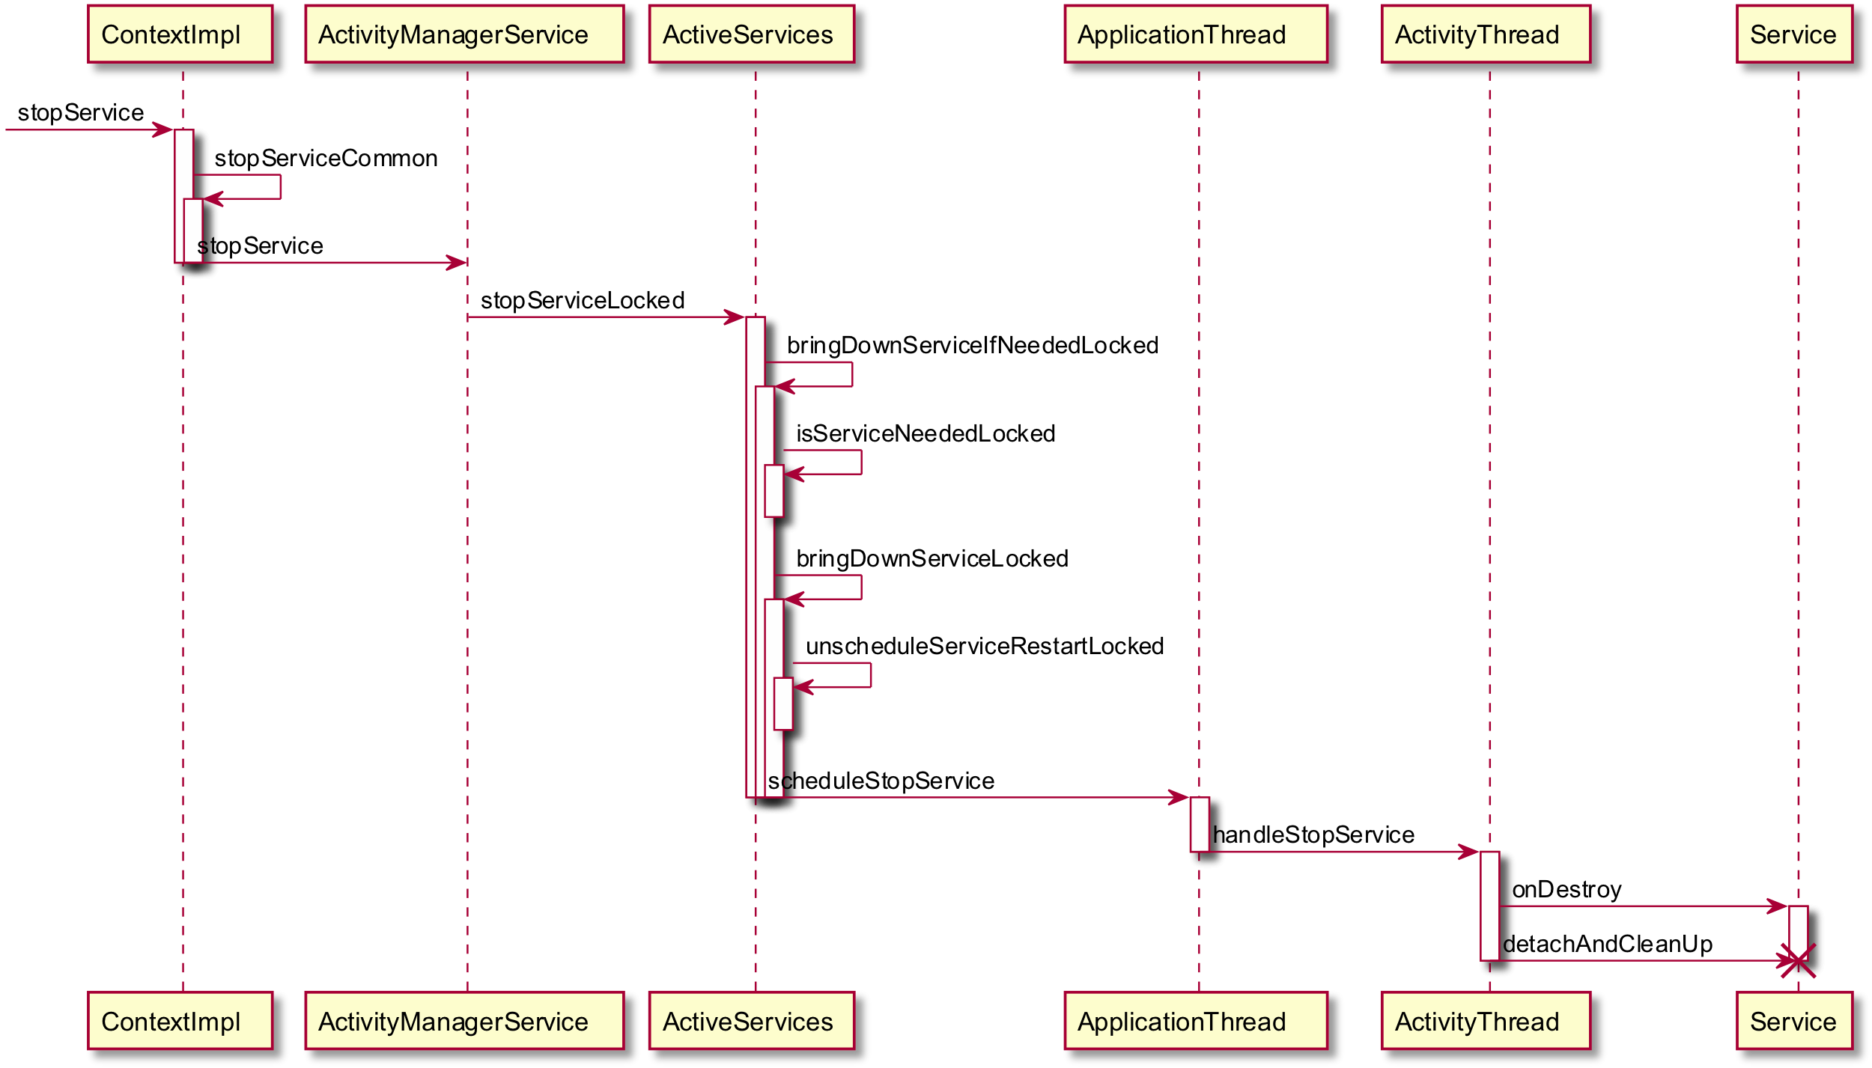
停止服务
检查服务是否还在使用
销毁服务记录
回调 onDestroy
清除引用
Notes:
接下来看停止服务。讲了这么多遍套路应该很熟悉了吧，就不多重复了。
讲一下一个注意的点，也就是 isServiceNeededLocked 这个方法。
这个方法判断服务是否还被需要。什么样的服务是被需要的服务呢？
就是如果有客户端调用 startService 但是没调用 stopService，或者调用了 bindService 并且设置了 BIND_AUTO_CREATE 的这个 flag，但是还没调用 unBindService，这个服务就判定为还需要，那么 stopService 和 unBindService 就不会停止服务。

Slide 27
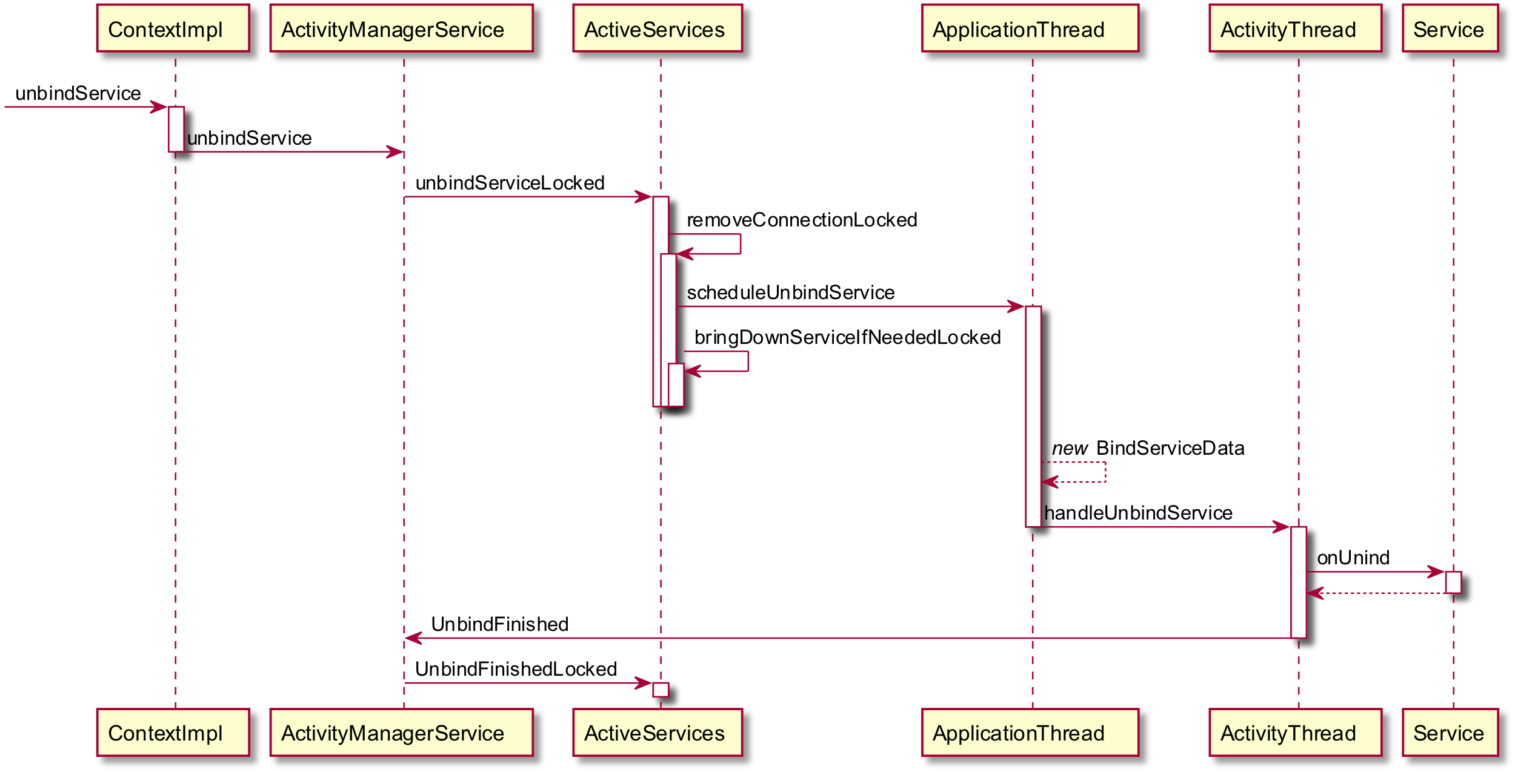
解绑服务
销毁连接记录
回调 onUnbind
停止未使用的服务
Notes:
接下来讲解绑服务，流程跟停止服务差不多，跟停止服务不同的点一个是要移除之前记录的连接信息，另一个是回调 onUnbind 方法，这两个操作不管最后有没有停止这个服务都要做。而 stopService 如果不满足停止条件是什么也不会做。
这里还要注意因为是调用方主动解绑，所以不会触发 ServiceConnection 的回调。

Slide 28
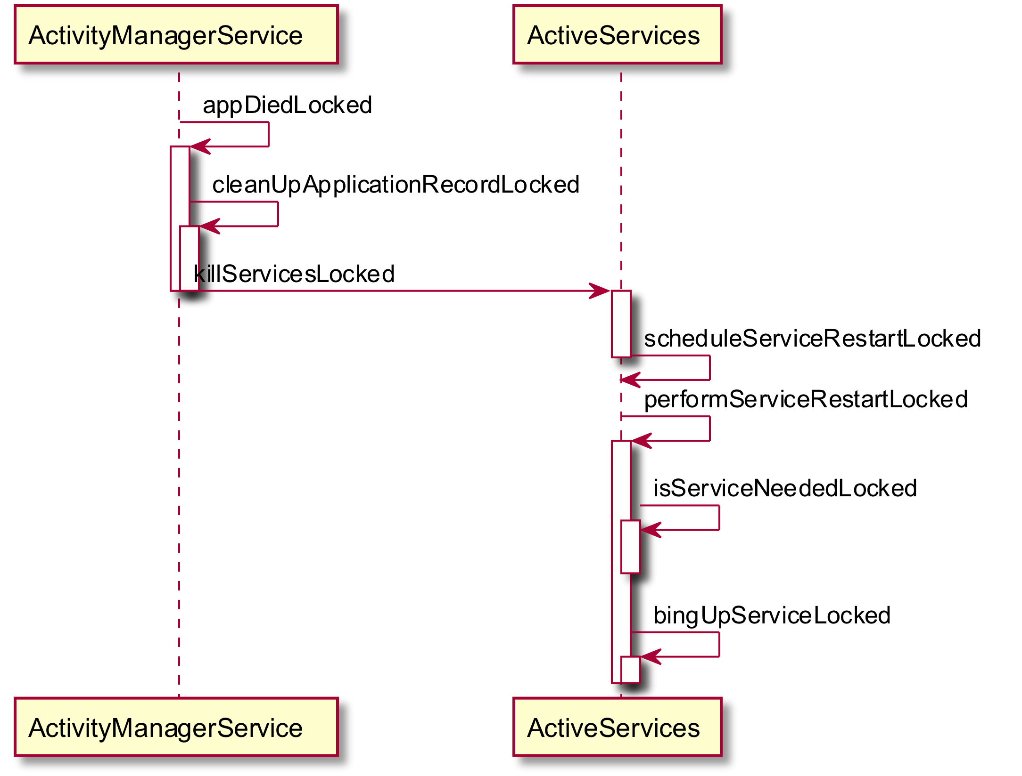
Service 进程被杀重启
触发 AppDeathRecipient
更新服务记录
检查服务是否需要重启
拉起服务
Notes:
这个过程跟ContentProvider 服务端被杀处理类似，都是触发死亡回调之后调用相关的函数处理。

